Slide 1

IES SERPIS
SOFTWARE
Terminal Cliente-Cafetería
Juliana Carla Freitas Solano
Tutor: Luis Velasco Mena

Slide 2
ÍNDICE
Justificación
Objetivos
Tecnología Utilizada
Factibilidad
Desarrollo
Pruebas y evaluación
Conclusiones
Ampliaciones

Slide 3
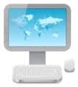



JUSTIFICACIÓN
Realización de pedidos
Mejor servicio
Mejor trato
Menos retrasos

Slide 4
OBJETIVOS
Agilizar el pedido.
Agilizar el servicio.
Servir de ayuda.
Proporcionar un Software totalmente funcional.
Ofrecer un óptimo servicio a los clientes rápido y eficaz.

Slide 5



TECNOLOGÍA UTILIZADA
APLICACIÓN

Slide 6
ESTIMACIÓN DE COSTE
-Costes personal: 7200 Euros
-Costes material(amortización): 116 Euros
-Overhead: 20%
-Beneficios: 15%
  Costes Directos......................7316 Euros
  Costes Indirectos...................1463.2 Euros
  Beneficio................................1316.88 Euros
  Total.......................................10096.08 Euros

Slide 7
DESARROLLO DEL PROYECTO
Análisis
Definición del sistema
Establecimiento de requisitos
Análisis de los casos de uso
Diseño
Diseño de clases
Diseño de entidad-relación
Implementación
Interfaces Usuario

Slide 8
ANÁLISIS-REQUISITOS
Requisitos funcionales
-Visualización y funcionamiento de todas las interfaces de cliente
Requisitos no funcionales
-Ofrecer interfaz intuitivo, fácil y sencillo de manejar

Slide 9
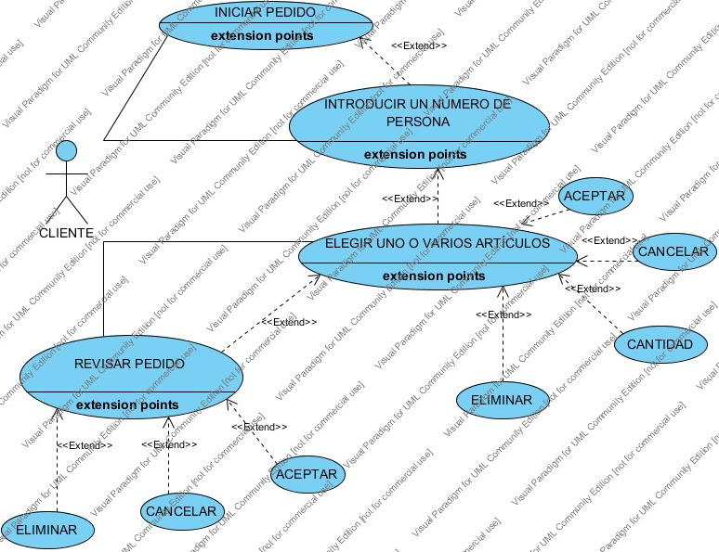
ANÁLISIS-CASOS DE USO

Slide 10
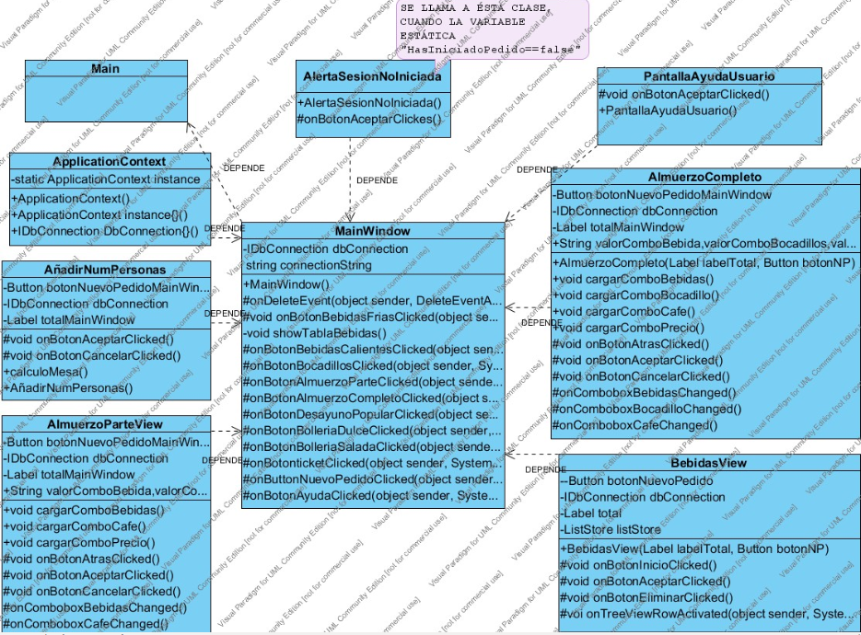
DISEÑO-DIAGRAMA DE CLASES

Slide 11
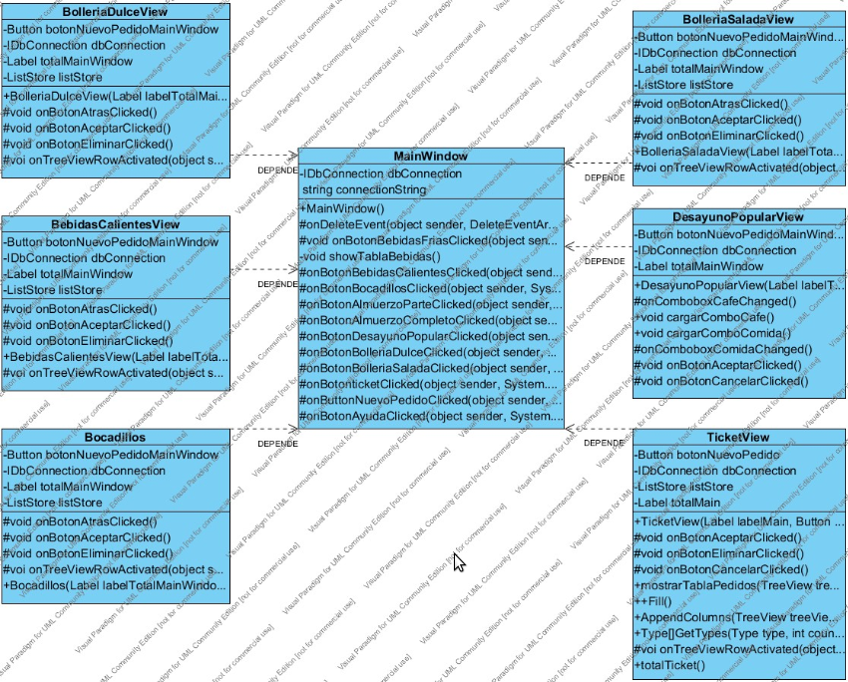
DISEÑO-DIAGRAMA DE CLASES

Slide 12
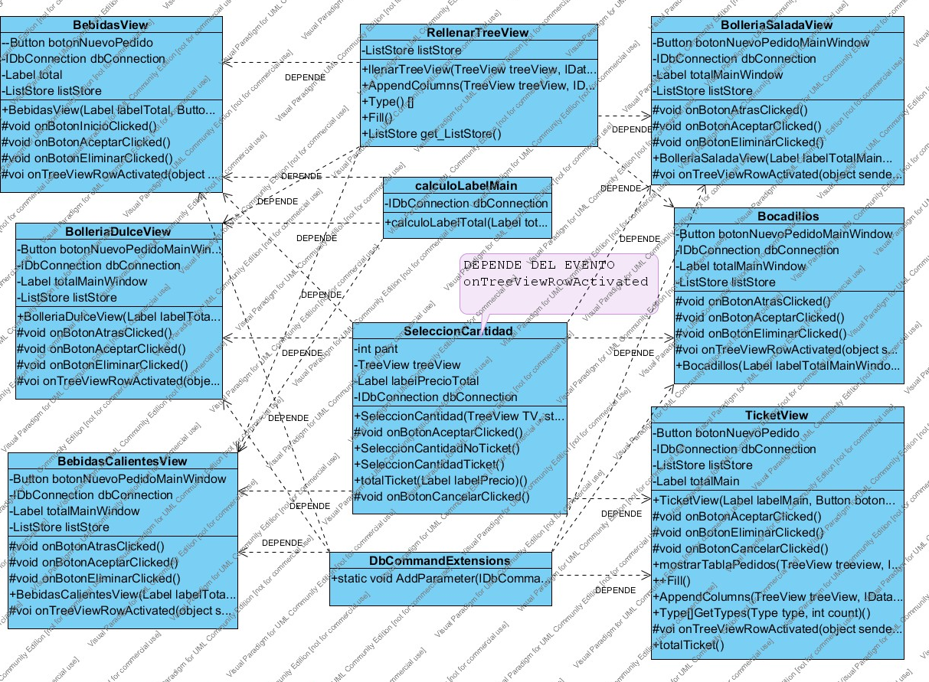
DISEÑO-DIAGRAMA DE CLASES

Slide 13
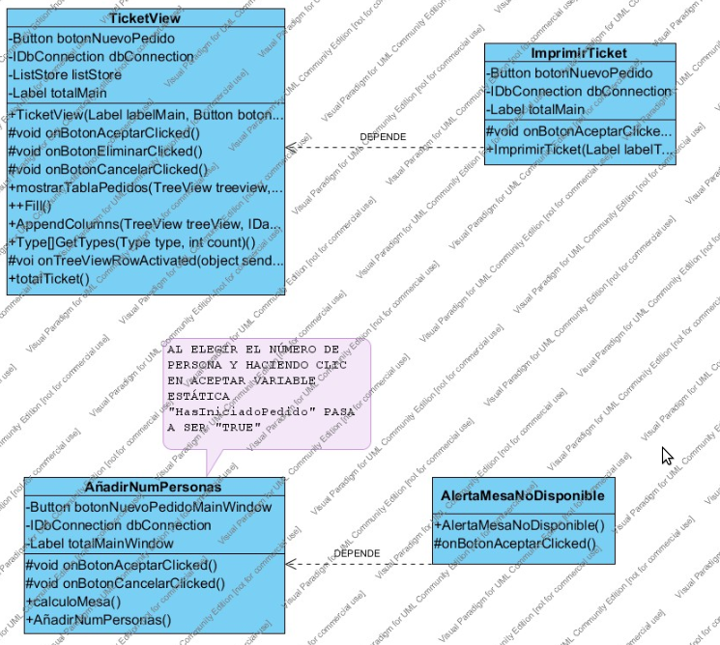
DISEÑO-DIAGRAMA DE CLASES

Slide 14
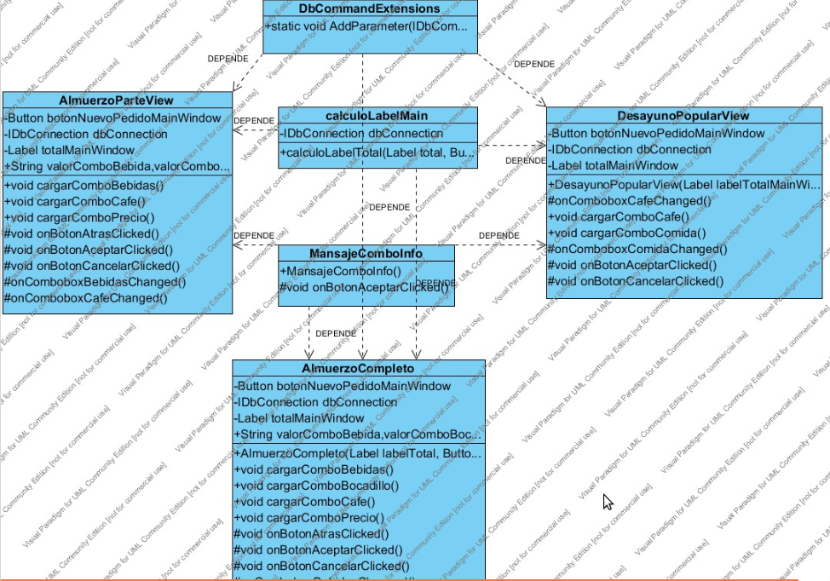
DISEÑO-DIAGRAMA DE CLASES

Slide 15
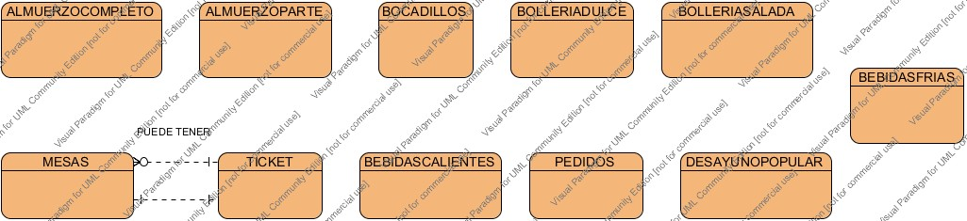
DISEÑO DIAGRAMA- ENTIDAD-RELACIÓN

Slide 16
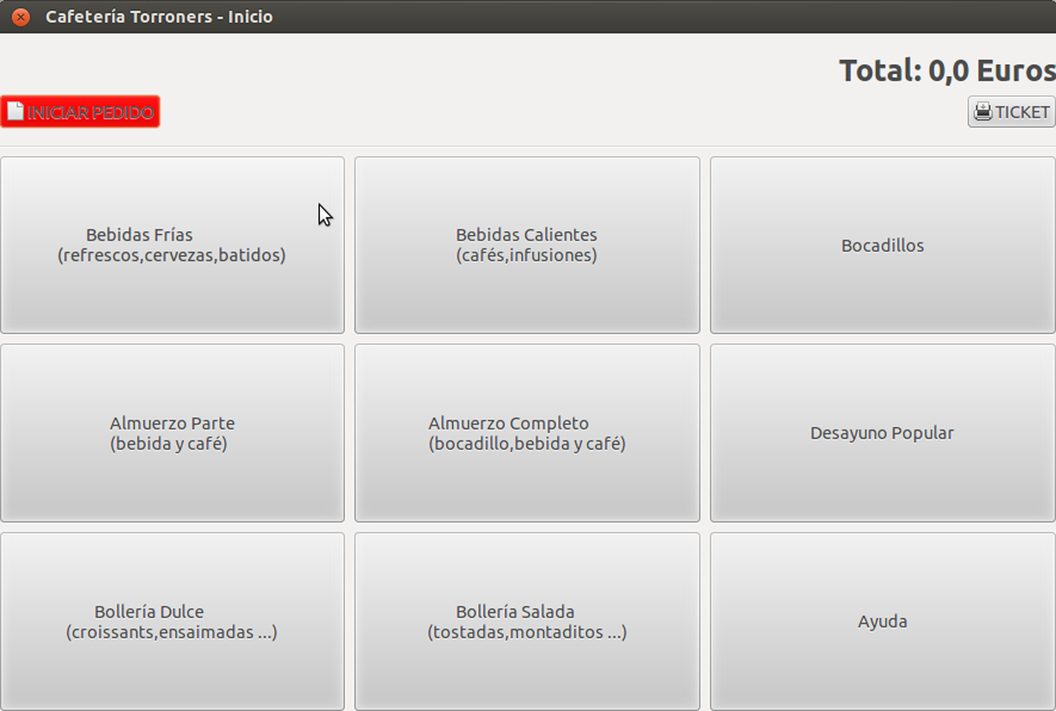
IMPLEMENTACIÓN-INTERFAZ USUARIO
Pantalla inicial
Hacer clic para INICIAR PEDIDO
Revisar el TICKET
antes de imprimirlo.
Vista valor total
del pedido
Manual usuario

Slide 17
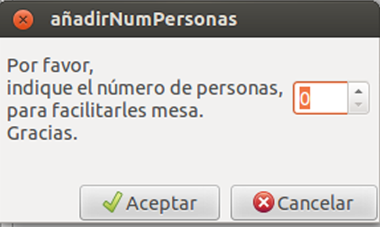
IMPLEMENTACIÓN-INTERFAZ USUARIO
Pantalla selección número de persona

Slide 18
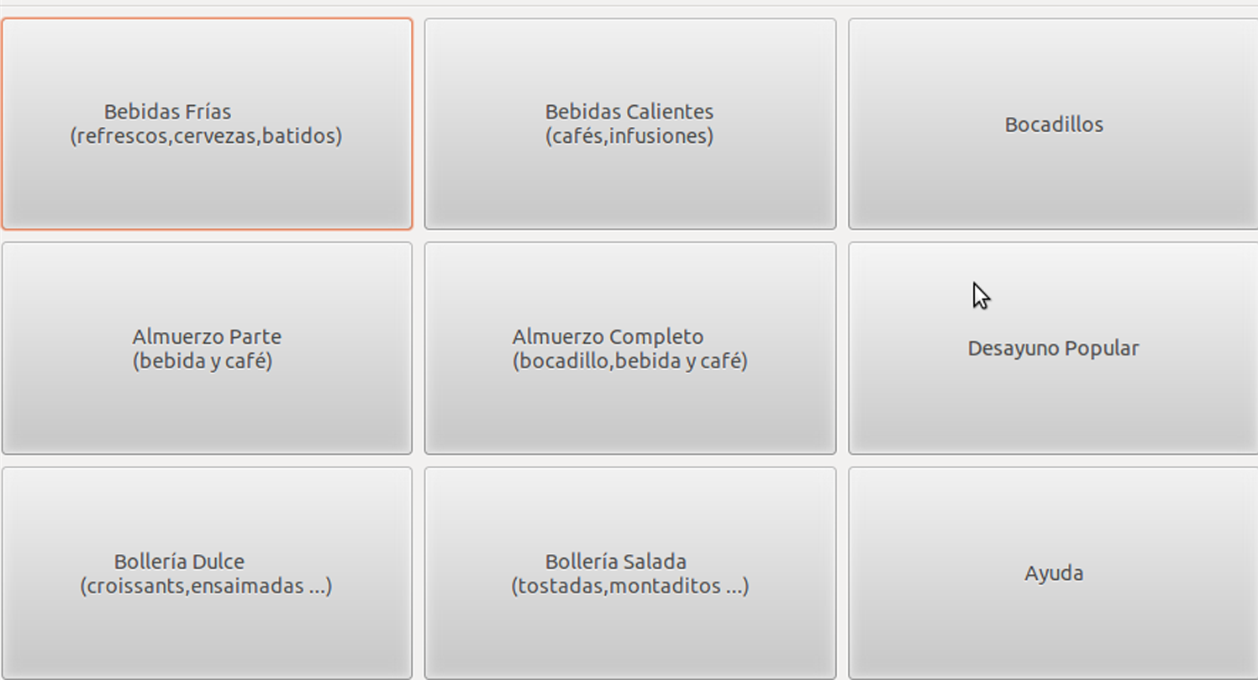
IMPLEMENTACIÓN-INTERFAZ USUARIO
Pantalla seleccionar pedido

Slide 19
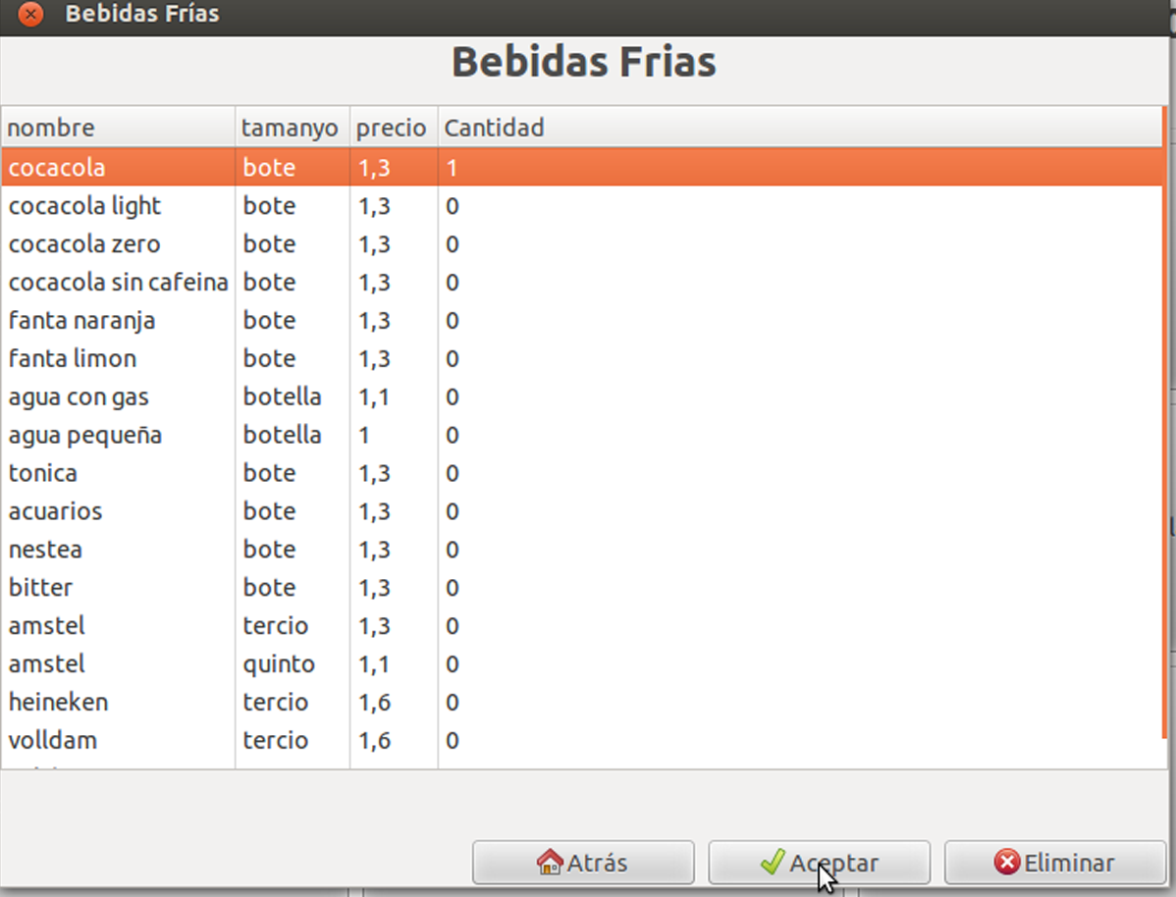
IMPLEMENTACIÓN-INTERFAZ USUARIO
Pantalla elegir artículo

Slide 20
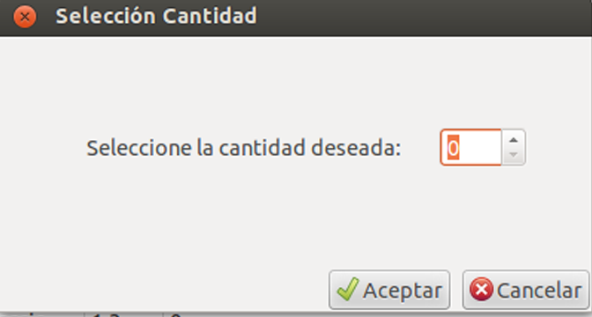
IMPLEMENTACIÓN-INTERFAZ USUARIO
Pantalla elegir cantidad

Slide 21
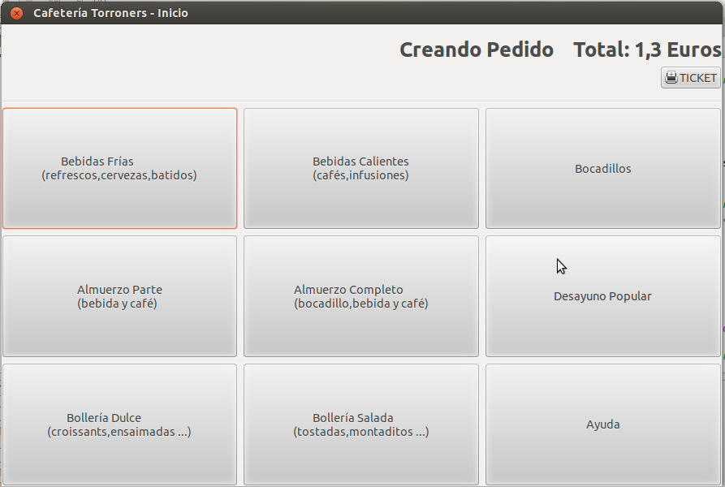
IMPLEMENTACIÓN-INTERFAZ USUARIO
Vista de la pantalla principal después de hacer un pedido.

Slide 22
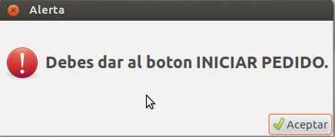
IMPLEMENTACIÓN-INTERFAZ USUARIO
Pantalla de alerta, cuando el usuario intente hacer clic en cualquier botón que no sea el de INICIAR PEDIDO

Slide 23
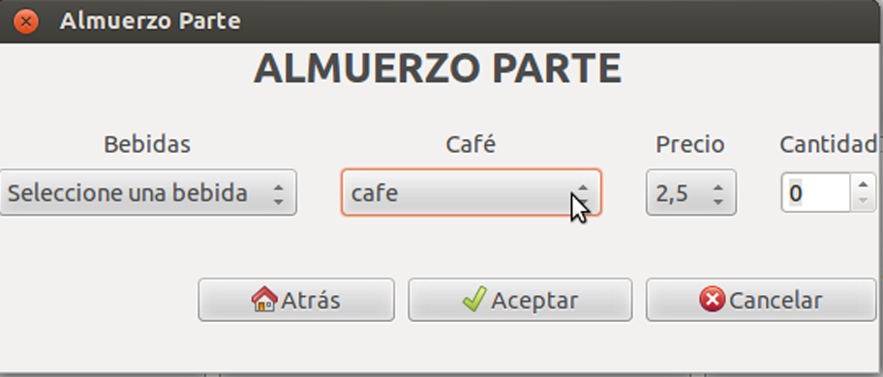
IMPLEMENTACIÓN-INTERFAZ USUARIO
Pantalla elegir artículo (combo)

Slide 24
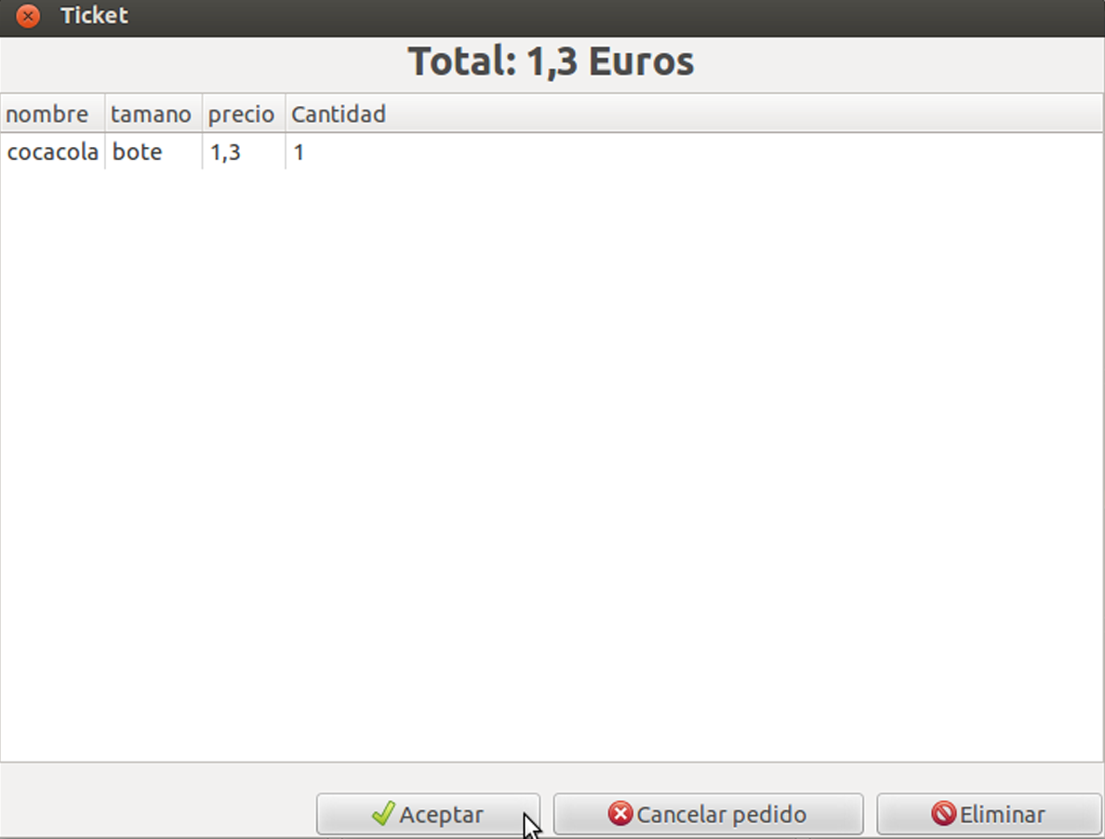
IMPLEMENTACIÓN-INTERFAZ USUARIO
Pantalla descripción artículos, precio y valor total, antes de ser impreso el ticket

Slide 25
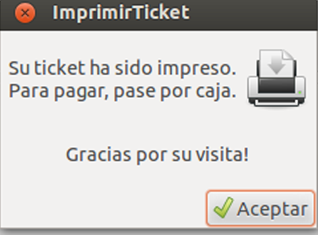
IMPLEMENTACIÓN-INTERFAZ USUARIO
Pantalla informando de cuando el ticket es impreso.

Slide 26
PRUEBAS Y EVALUACIÓN
PRUEBAS UNITARIAS
-Pruebas a cada una de las clases independientemente
PRUEBAS DE INTEGRACIÓN
-Pruebas interactuando todas las clases
PRUEBAS DEL SISTEMA
-Pruebas de carga de información, rendimiento, tiempo de respuestas, etc.

Slide 27
CONCLUSIONES
Objetivos cumplidos
-Ofrecer una aplicación para realizar pedidos de clientes de una cafetería por terminal.
-Aplicación cliente funcional
-Aplicación intuitiva y fácil
-Permite el usuario hacer su pedido
-Pequeño manual de ayuda para los usuario
-Mensajes informativos
Objetivos no cumplidos
-Software para el personal

Slide 28
AMPLIACIONES FUTURAS
Proporcionar un software para el personal
Proporcionar imágenes a los botones

Slide 29
AGRADECIMIENTO
GRACIAS A TODOS POR ESTAR AQUÍ .
A LOS TUTORES (LUIS Y ANGELES) POR
VUESTRA AYUDA, DEDICACIÓN Y APOYO.

